Slide 1
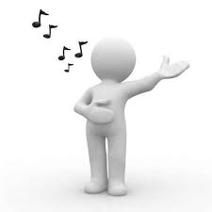
Дыхательная гимнастика А.Н. Стрельниковой на занятиях в студии эстрадного вокала
Руководитель студии эстрадного вокала «Лейся, песня» – Буравлева Елена Юрьевна

Slide 2
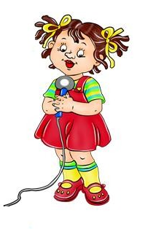
Цель работы: изучить влияние гимнастики А. Н. Стрельниковой на процесс постановки голоса и укрепления дыхательного аппарата у детей младшего и среднего возраста, занимающихся в студии.
Задачи: изучить принципы, на которых основана гимнастика; изучить комплекс упражнений для укрепления голоса и дыхания; разработать цикл упражнений для применения на уроках; провести наблюдение и определить как повлияли упражнения на голосовой аппарат детей за год.
Методы:
  обзор литературы и анализ информации ;
  проведение комплекса упражнений для голоса;
  индивидуальное прослушивания учеников в конце каждого триместра;
  Создание методички с описанием основных упражнений;
  Запись видеоролика с упражнениями.

Slide 3
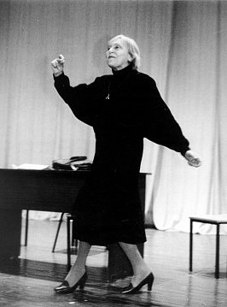
Александра Николаевна Стрельникова.
Стрельниковская дыхательная гимнастика - детище нашей страны. Создавалась она на рубеже 30-40х годов как способ восстановления певческого голоса, потому чтоСтрельникова была певицей и его потеряла. Гимнастика зарегистрирована Государственным Институтом патентной экспертизы в 1972 году. Её автору, Александре Николаевне Стрельниковой, в Госреестре СССР было выдано авторское свидетельство на "Способ лечения болезней, связанных с потерей голоса".
Из четырех функций органов дыхания: дышать, говорить, кричать и петь - пение самая сложная. Следовательно, гимнастика, которая восстанавливает даже певческий голос, то есть, самую сложную функцию, по дороге к цели неизбежно восстанавливает функции более простые и, прежде всего, дыхание.

Slide 4
Эта гимнастика не только восстанавливает певцам дыхание и голос, но и вообще чрезвычайно благотворно воздействует на организм в целом:
восстанавливает нарушенное носовое дыхание;
способствует рассасыванию воспалительных образований, расправлению сморщенных участков легочной ткани, восстановлению нормального крово- и лимфоснабжения, устранению местных застойных явлений;
налаживает нарушенные функции сердечнососудистой системы, укрепляет весь аппарат кровообращения;
повышает общую сопротивляемость организма, его тонус, улучшает нервно-психическое состояние;

Slide 5
Правила выполнения
Вдох должен быть шумным, резким и коротким, как хлопок в ладоши.
Выдох должен осуществляться после каждого вдоха самостоятельно
Вдох делается одновременно с движениями.
Счет в гимнастике Стрельниковой – только на восемь, считать следует мысленно, не вслух.
Все вдохи и движения делаются в ритме и темпе строевого шага.

Slide 6
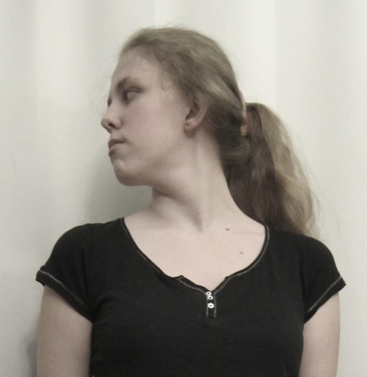
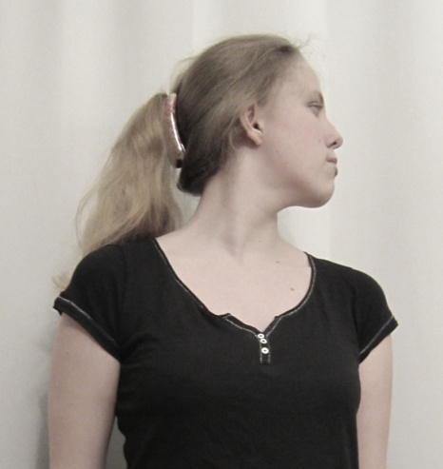
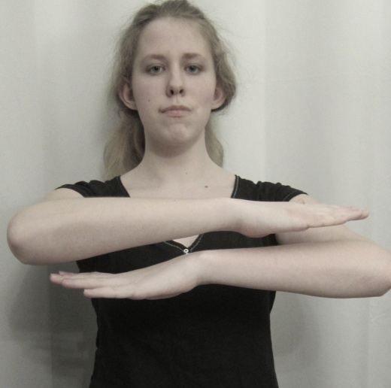
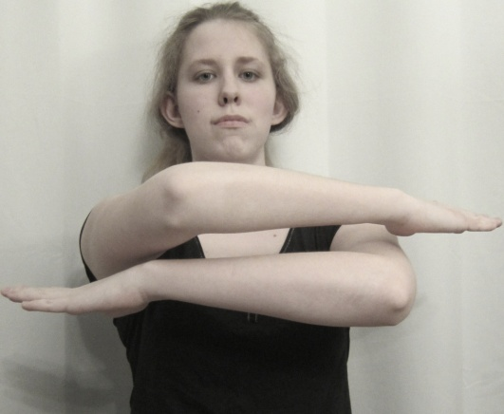
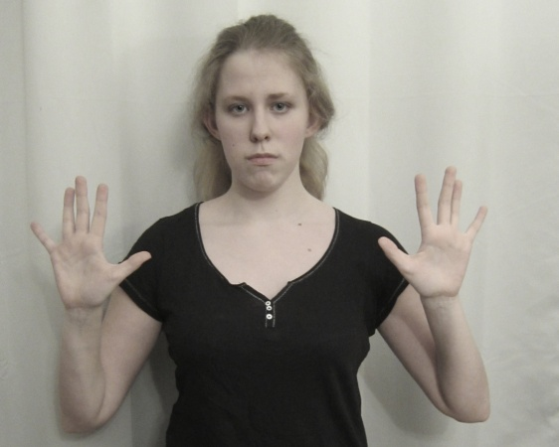
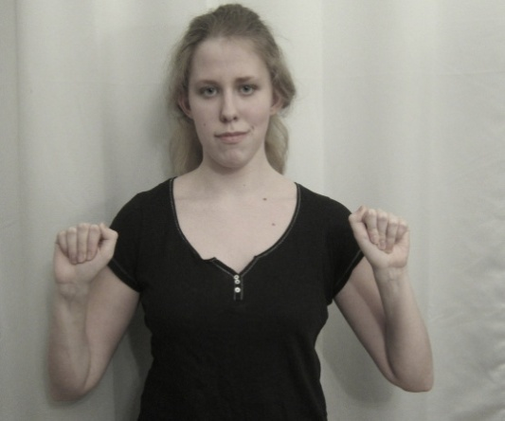
Гимнастика
Повороты головы
Обними плечи
Ладошки

Slide 7
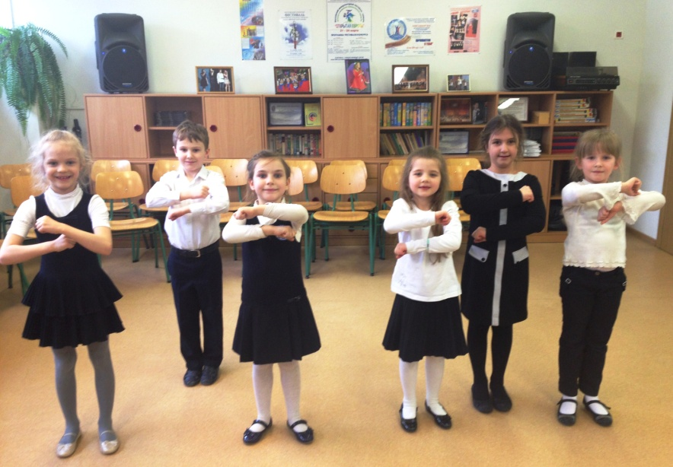
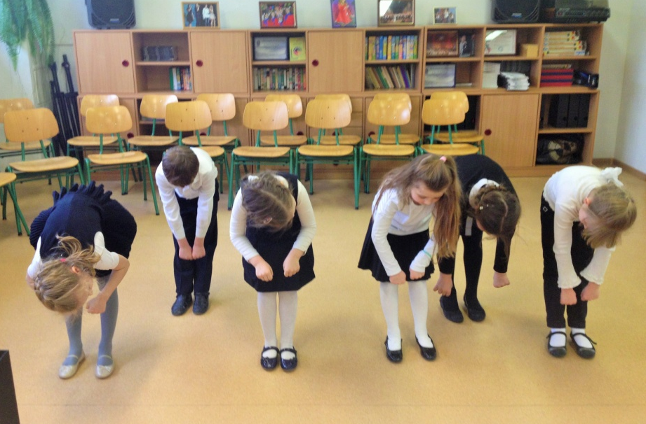
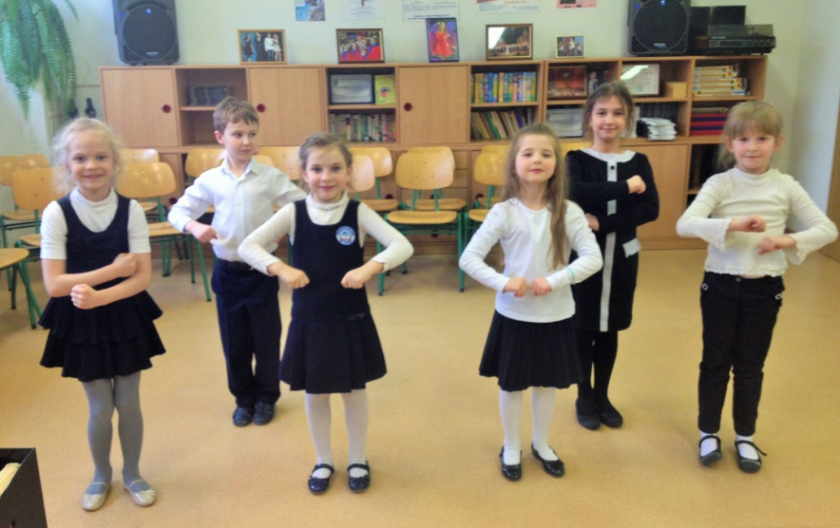
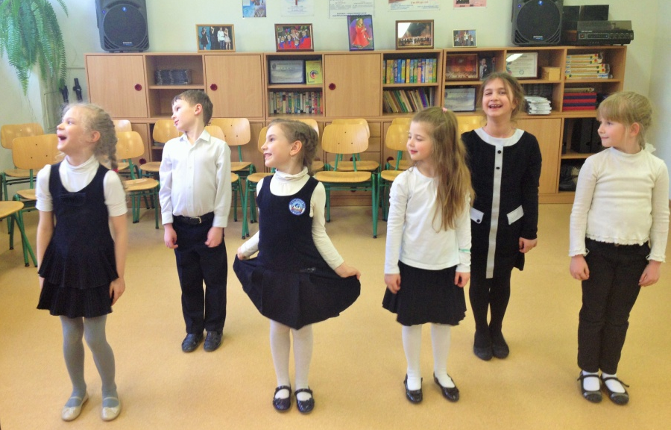
Применение гимнастики на уроках вокала.

Slide 8
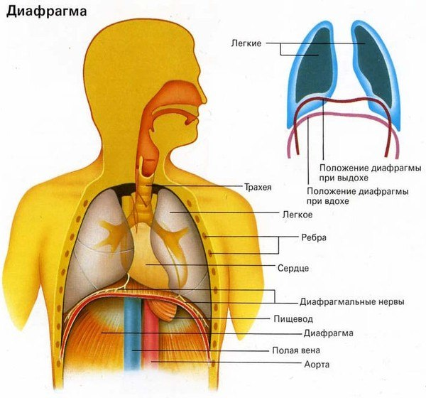
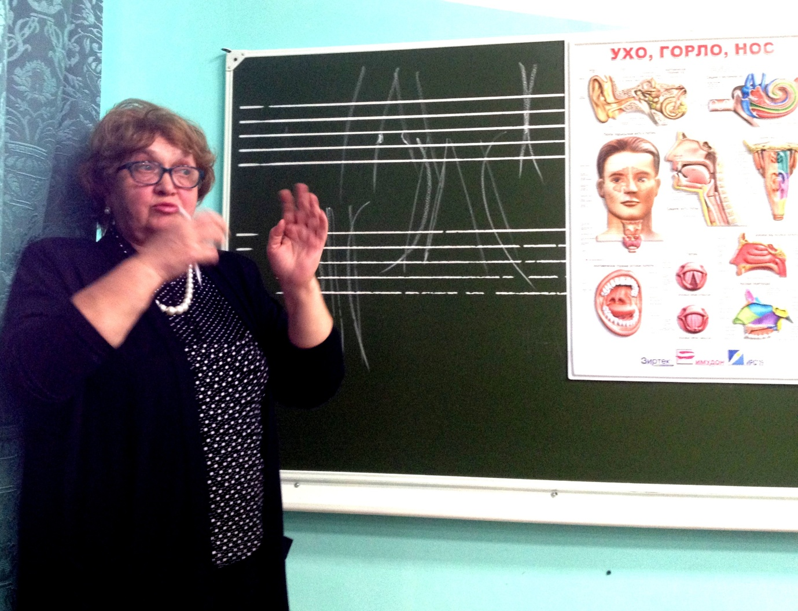
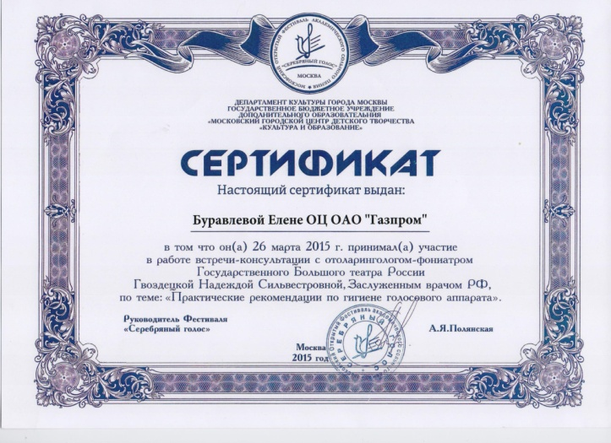
Встреча – консультация с отоларингологом – фониатром Государственного Большого театра России, Заслуженным врачом РФ – Гвоздецкой Н.С «Практические рекомендации по гигиене голосового аппарата», на которой был поставлен вопрос о пользе упражнений гимнастикиА.Н. Стрельниковой.

Slide 9
Выводы:
Регулярное проведение упражнений гимнастики на занятиях дает результаты у детей любого возраста
Гимнастику можно проводить не только на занятиях по вокала, но и просто как краткую разминку во время или перед уроком
На основании результатов и эффективности упражнений разработать комплекс упражнений и заснять его на школьном телевидении для проведения утренней зарядки.

Slide 10
Список литературы
Филичева Т. Б. и др. Основы логопедии: Учеб. пособие для студентов пед. ин-тов по спец. «Педагогика и психология (дошк.)» / Т. Б. Филичева, Н. А. Чевелева, Г. В. Чиркина. М.: Просвещение, 1989.—223 с.: ил.
В.П. Морозов. «Тайны вокальной речи». М.: Просвещение, 1991. – 122 с.
И.М. Курепина. «Атлас анатомии человека». М.: Просвещение, 1999. – 110 с.
А.И. Никишов. «Биология – 8. Человек и его здоровье». М.: Владос, 2009. – 201 с.
М. Щетинин «Дыхательная гимнастика А.Н. Стрельниковой».: Просвещение 2005.- 109 с.
О.А. Асташенко «Дыхательная гимнастика по Стрельниковой».: Вектор 2013.- 65 с.

Slide 11
Спасибо за внимание!

